Slide 1
Эти удивительные животные
Муниципальное автономное учреждение дополнительного образования
«Детский эколого-биологический центр»
Автор составитель: Крупенникова Наталья Александровна, методист МАУ ДО «ДЭБЦ»
2019

Slide 2
Мир переполнен странными и необыкновенными созданиями. Но, к сожалению, посмотреть на них в природе доводится не каждому — эти животные необычайно редки. Давайте познакомимся с этими редчайшими и необычными существами, узнаем, где же обитают самые удивительные животные мира, как они называются и в чем их особенности?
Некоторые из них выглядят привычно для человеческого глаза, другие же поражают с первого взгляда.

Slide 3
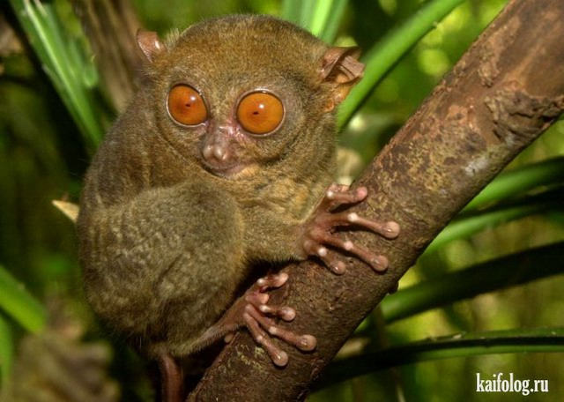
Долгопят
Долгопяты - необычный род приматов. Внешний вид делает их совершенно удивительными животными. Взгляд, как не у одного другого животного, длинные пальцы, бархатный мех, хорошая реакция, чтобы ловить насекомых или даже птиц ночью. Глаза настолько большие, диаметр составляет 16 мм, что они неспособны их поворачивать, а вместо них данную работу выполняет шея. Долгопяты могут поворачивать шею на полные 180 градусов в каждую сторону.

Slide 4
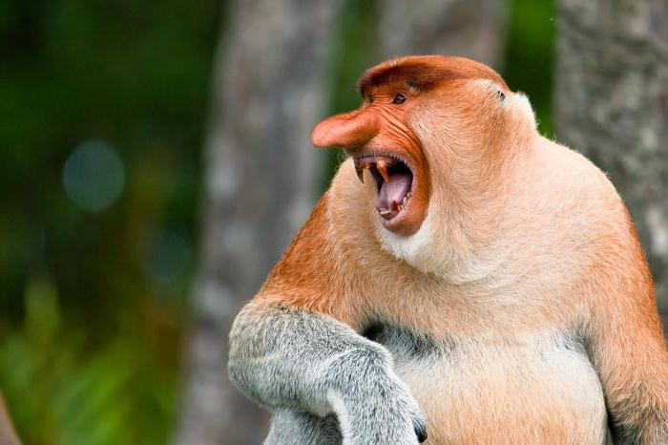
Носач
Носач — очень редкий и весьма необычный вид обезьян. Обитают они только на о. Борнео (Калимантан). Среди мелких мартышек кажутся великанами. Длина тела составляет 55-72 см, очень длинный хвост, который равен длине тела (66-75 см). Главная особенность этих обезьян — удивительный нос, такого не встретишь ни у какого животного. Это единственный вид обезьян приспособленный к передвижению в воде и способный нырять. Для этого у них между пальцами на ногах есть плавательные перепонки. Под водой носачи могут проплыть 12-20 м.

Slide 5
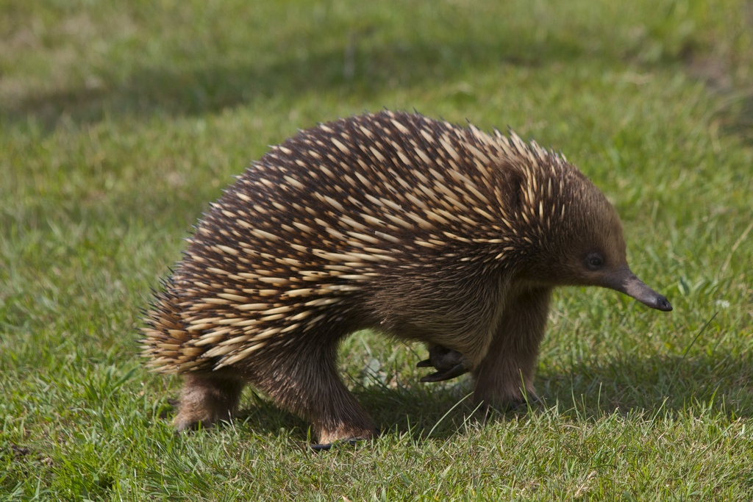
Ехидна
Ехидны - необыкновенные сумчатые млекопитающие на планете. Небольшой зверек, длина тела 30 см. При этом имеет маленький рот и нет зубов, но зато довольно длинный язык, с помощью которого ехидна добывает пищу. Основной рацион муравьи, термиты. Ехидны - отличные пловцы, несмотря на свое неповоротливое тело. Самка ехидны откладывает всего одно яйцо, которое не имеет твердой скорлупы и перемещает его в сумку. После чего вылупившийся детеныш ехидны вскармливается материнским молоком и находится в сумке 1,5 -2 месяца.

Slide 6
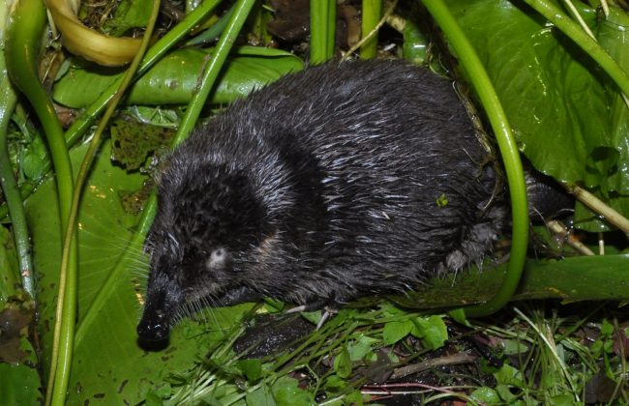
Выхухоль
Выхухоль — реликтовый насекомоядный зверек, существует на Земле уже 30 миллионов лет по всей Европе. У выхухоли очень длинный подвижный нос, и чувствительные усы, маленькие глаза. Видят они очень плохо, но обладают хорошим обонянием и осязанием. Задние лапы косолапят, а пальцы соединены перепонками, что позволяет очень быстро передвигаться под водой, где она проводит большую часть своей жизни, в искусно вырытых норах.
Животное занесено в Красную книгу России.
.

Slide 7
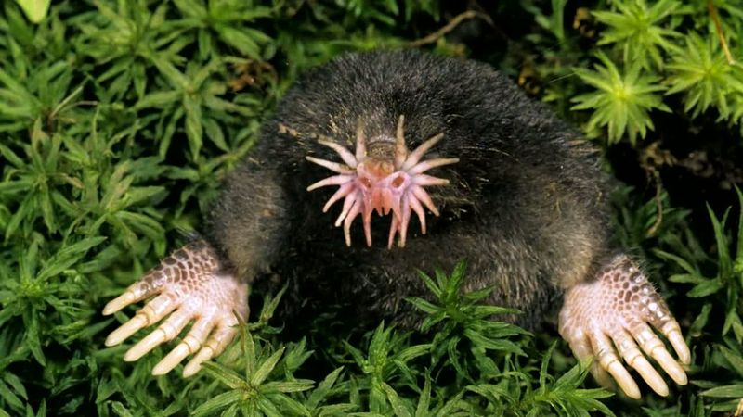
Звездонос
Звездонос - это крот, обитает в восточной Канаде и на северо-востоке США. Главная особенность животного - нос, имеющий специальные удлиненные кожные наросты, находящиеся по бокам от ноздрей. Их по 11 штук с каждой стороны, обильно напичканы нервными окончаниями. По скорости охоты это самое быстрое млекопитающее. За секунду крот способен проверить до 13 разных объектов, оценить его температуру, подвижность, твердость и самое важное,–съедобность объекта.

Slide 8
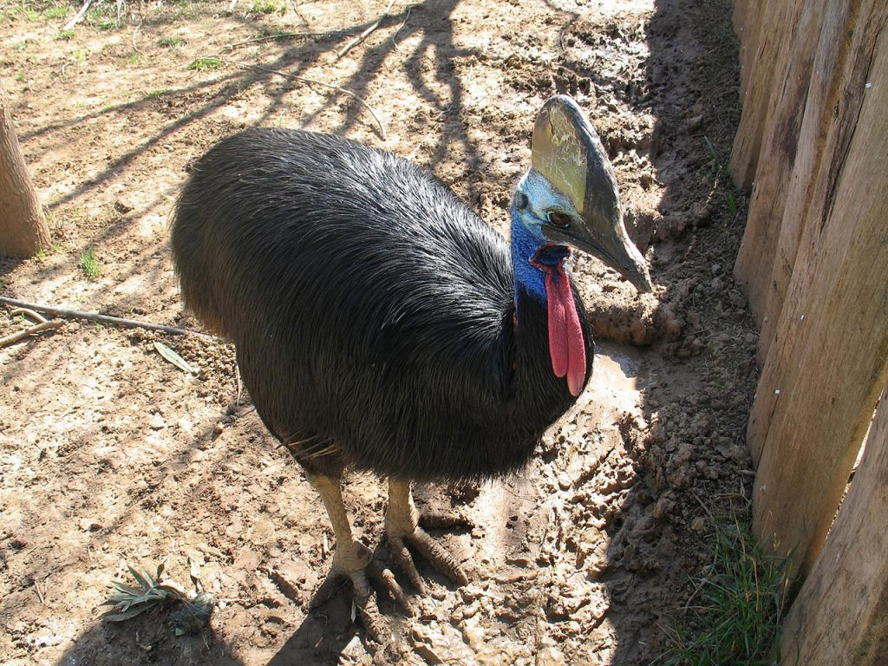
Казуар
  Второй в мире по размеру, после страуса, казуар является одной из самых опасных птиц на планете. Когда он ощущает угрозу, то непрерывно атакует ее своим мощными ногами с когтями. Благодаря наростам на затылке эта птица и получила свое название. Еще у казуаров присутствуют сережки на шее. Птица находится под угрозой исчезновения, в Австралии их насчитывается всего 1200 особей. Умеет плавать, развивает скорость при беге до 50 км/ч. и способны прыгать в высоту на целых 2 метра.

Slide 9
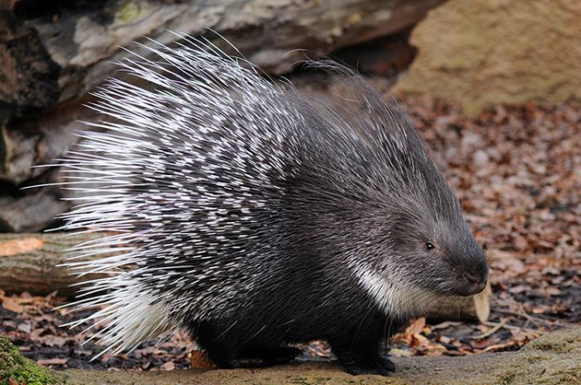
Дикобраз
Дикобраз — одни из самых крупных грызунов в мире, его вес в среднем 12 кг. Это удивительный представитель мировой фауны. Отличительная черта животного - самые длинные иголки до 50 см. при толщине около 7 мм. Шипы помогают грызуну защитить себя от опасности. Встреча его с любым непрошенным гостем может закончится для гостя очень печально.

Slide 10
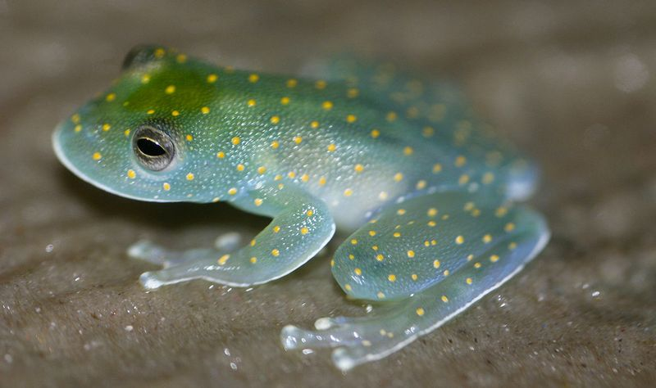
Стеклянная лягушка
Отличительной особенностью этих лягушек является полная прозрачность кожи, через которую прекрасно просматриваются все внутренние органы, вплоть до икринок, а вот кости имеют зеленую окраску. Большинство видов не превышает 2-3 см в длину. Окрас включает все оттенки зеленого: от желтоватого до темно-оливкового. Водятся эти удивительные животные в тропических лесах Южной Америки, в бассейне Амазонки и в Бразилии.

Slide 11
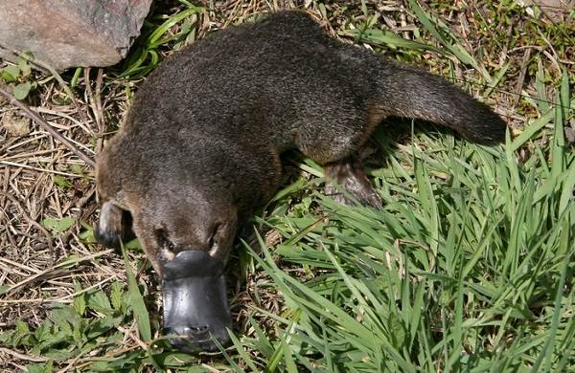
Утконос
Это удивительное животное Австралии, которое называют шуткой Бога. Господь после сотворения животного мира собрал остатки материалов, соединил клюв утки, шпоры петуха, хвост бобра, мех ехидны. Получился новый зверь, сочетающий особенности рептилий, птиц, млекопитающих, даже рыб. Ведет полуводный образ жизни, строит норы под водой. Охотится ночью, его добыча: черви, личинки, головастики, моллюски, ракообразные. При размножении несет 1-3 яйца. Вылупившихся крох самка забирает к себе на живот. Молоко проступает через брюшные поры, малыши слизывают его. Молочное кормление длится 4 месяца.

Slide 12
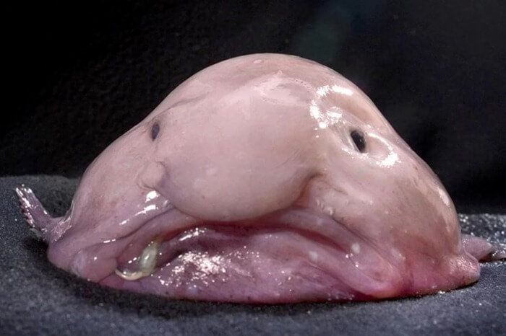
Рыба Капля
Рыба-капля, пожалуй, самая причудливая глубоководная морская рыба. Обитает это слизкое и бесформенное чудо на глубине 600-1200 метров у побережья Австралии и Тасмании. Капля не имеет плавательного пузыря. По структуре тела представляет собой студенистую массу с плохо развитой мускулатурой, и с плотностью немного меньше чем сама вода, поэтому она передвигается в воде медленно широко разинув пасть, заглатывая мелких ракообразных и беспозвоночных. Рыба не съедобна.

Slide 13
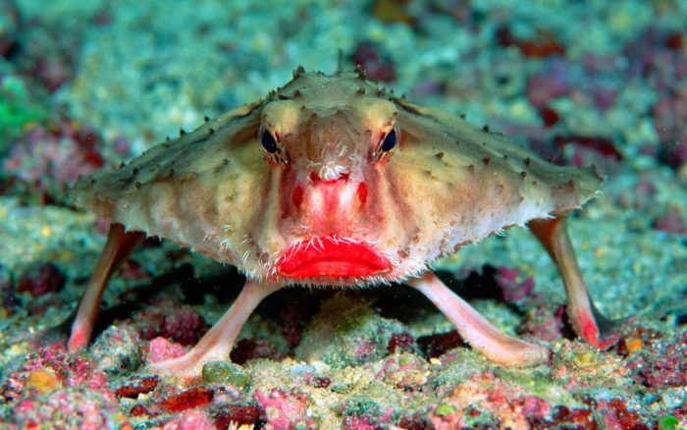
Красногубая рыба ласточка
У этих необычных созданий длинный и острый нос. Но главная особенность рыбы-ласточки – красные губы, словно накрашенные помадой. Они помогают самцу привлечь самку. Интересно, что они больше приспособлены ходить по морскому дну, используя свои ласты как ноги. Спинной плавник вытягивается вперед, чтобы помочь приманить добычу. Размер этих животных относительно невелик, длина может достигать максимум 40 см. Красногубая рыба-ласточка обитает в водах, окружающих Галапагосские острова.

Slide 14
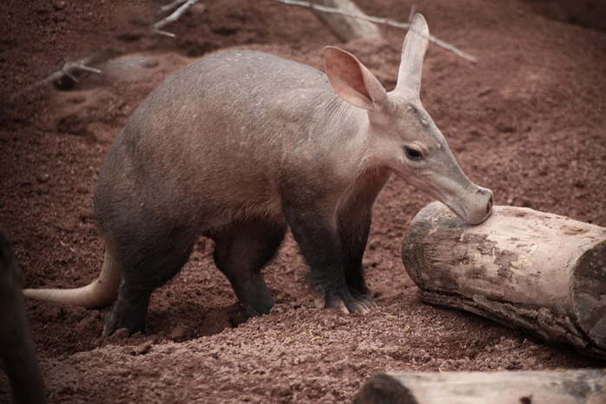
Трубкозуб
В Африке этих млекопитающих называют аардварк, что на русский язык означает «земляная свинья». На самом деле трубкозуб сильно напоминает свинью, только с удлиненной мордой. Уши этого животного похожи на заячьи, мускулистый хвост, похож на хвост кенгуру. Трубкозубом его зовут из-за строения зубов - они сложены из трубочек, лишены корней и эмали, и растут постоянно. Благодаря мощным конечностям и длинным ногтям на передних ногах они быстро разрушают термитники и питаются муравьями, доставая их длинным языком

Slide 15
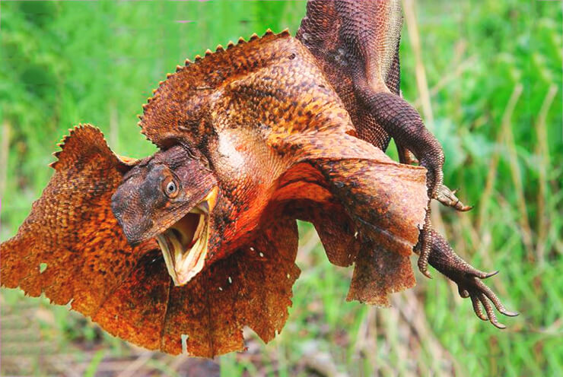
Плащеносная ящерица
Эта ящерица обитает на деревьях в Северной Австралии. Когда она поднимает свой необычный воротник, то становится, несомненно, самой красивой ящерицей континента „драконовой ящерицей". Одинаково хорошо передвигается как по деревьям, так и по поверхности земли . Способна бегать на задних ногах, держа туловище почти вертикально поднятым над землёй. Равновесие во время бега сохраняет с помощью хвоста. Питается насекомыми, которых замечает с деревьев, благодаря хорошему зрению.

Slide 16
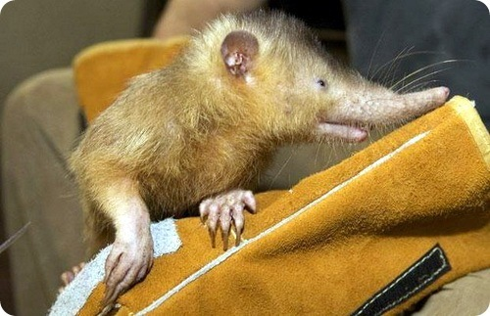
Щелезуб
Щелезубы – реликтовое семейство наземных насекомоядных. Сегодня они встречаются только на островах Куба и Гаити, но и там очень редки. Напоминают очень крупных землероек и являются одними из немногих ядовитых млекопитающих. Яд щелезубов не представляет смертельной опасности для человека, однако он губителен для беспозвоночных, которые служат ему пищей, и может убить цыплёнка и даже самого щелезуба, так как эти зверьки не обладают иммунитетом к собственному яду. Известны случаи, когда щелезубы погибали во время стычек между собой.

Slide 17
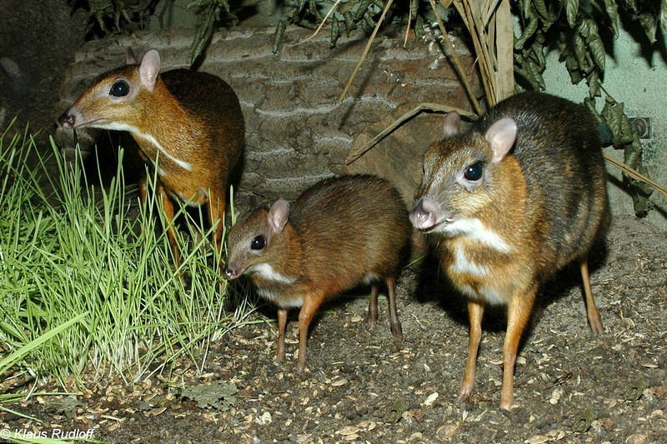
Мышиный олень
Эти животные являются самыми мелкими наидревнейшими представителями отряда парнокопытных. Этот олень, живет в тропических лесах и ведет очень скрытый образ жизни. Днём спит, а ночью бродит в поисках пищи. Помогают ему ориентироваться в тёмном лесу большие глаза. Едят оленьки в основном растительную пищу – листья, цветы, плоды и т.д. Несмотря на ноги с копытами, эти «мыши» как-то умудряются, если надо, и на деревья забираться. Чудны дела твои, господи. Если же грозит опасность, иногда спасаются в воде. Они отлично плавают и могут ходить по дну, подолгу не высовываясь наружу.

Slide 18
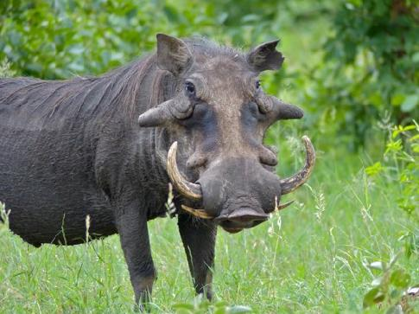
Бабирусса
Бабирусса – самый необычный представитель из семейства свиней. У нее маленькая голова, коротенькие уши, крохотный пятачок, выгнутая дугой спина и длинные стройные ноги. Особенностью являются гигантские клыки грозное оружие у самцов. Верхние могут достигать таких больших размеров, что могут коснуться и даже врасти в кожу лба. Грязь бабирусса не любит, а предпочитает чистую воду, пасется необычным способом — стоя на коленях. Главными причинами истребления бабируссы людьми являются прочные клыки и вкусное мясо. На настоящий момент клыкастая свинья бабирусса внесена в Красную книгу, запущен проект по расширению ее естественной среды обитания.

Slide 19
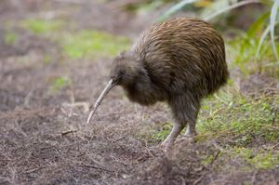
Птица-Киви
Птица киви – одно из удивительнейших существ, населяющих нашу планету - символ Новой Зеландии. Сразу не поймешь – то ли птица, то ли зверь? У киви нет крыльев и хвоста, а перья больше похожи на густую шерсть. У нее крепкие ноги и узкий длинный клюв, на кончике которого находятся ноздри, что отличает киви от остальных птиц, у которых ноздри находятся у основания клюва. Киви – птица, нелетающая. Весит от 1,5 до 4 кг. Основная миссия самки – отложить одно яйцо. Зато какое! Масса яйца 500 г, что составляет примерно четвертую часть веса самой птицы. Птица киви ест насекомых, земляных червей, моллюсков, а также опавшие ягоды и плоды.

Slide 20
Интернет ресурсы:
1. https/basetop.ru top-25-samyih –neobiychnyih zhivotnyin-miral
2. https/ /fishkf.net/1258849-redkie-Iudiviteinae-zhivotnye.htmI/galIery-687809/
3. https// avstralialaif.ru / zhivotnye - avstralii
4. %https://givnost.ru%
5. ru.wikipedia.org
6. 1001fact.ru
7. esoreiter.ru
8. %https://givotniymir.ru%

